Slide 1



mobbing og trakassering ved Norges teknisk-naturvitenskapelige universitet
Institusjonsrapport
© 2019 Ipsos. All rights reserved. Contains Ipsos' Confidential and Proprietary information and may not be disclosed or reproduced without the prior written consent of Ipsos.

Slide 2

Innhold
Prosjektinformasjon 03
Oppsummering 08
Mobbing og trakassering 10
Seksuell trakassering 16
Seksuelle overgrep 22
Kjennskap til varslingsrutiner 24
Bakgrunnsvariabler 28
Kontakt Ipsos 32

Slide 3
Prosjektinformasjon
3
© 2019 Ipsos.

Slide 4
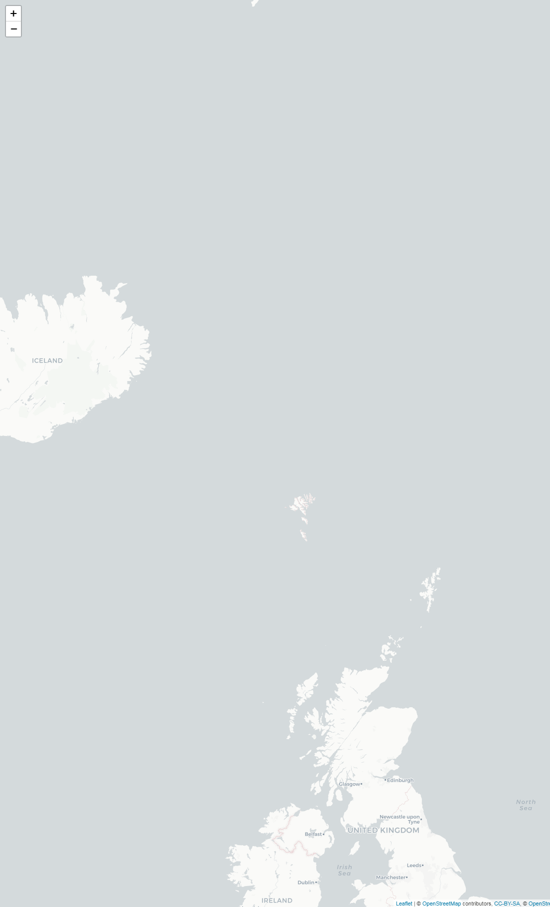
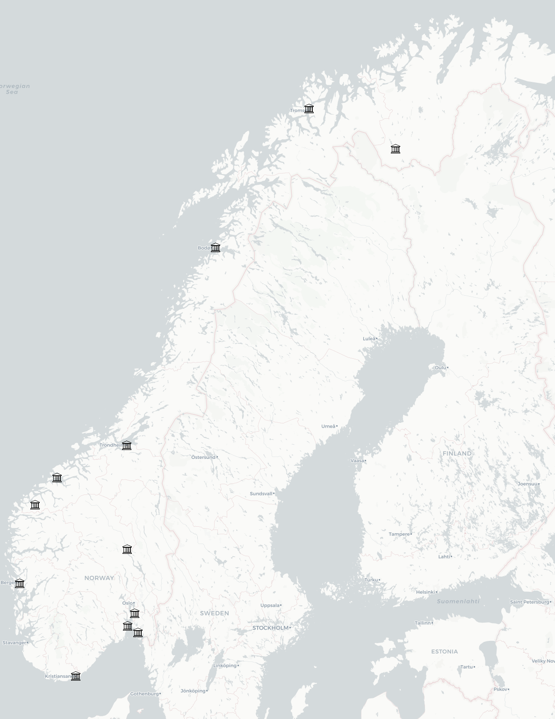
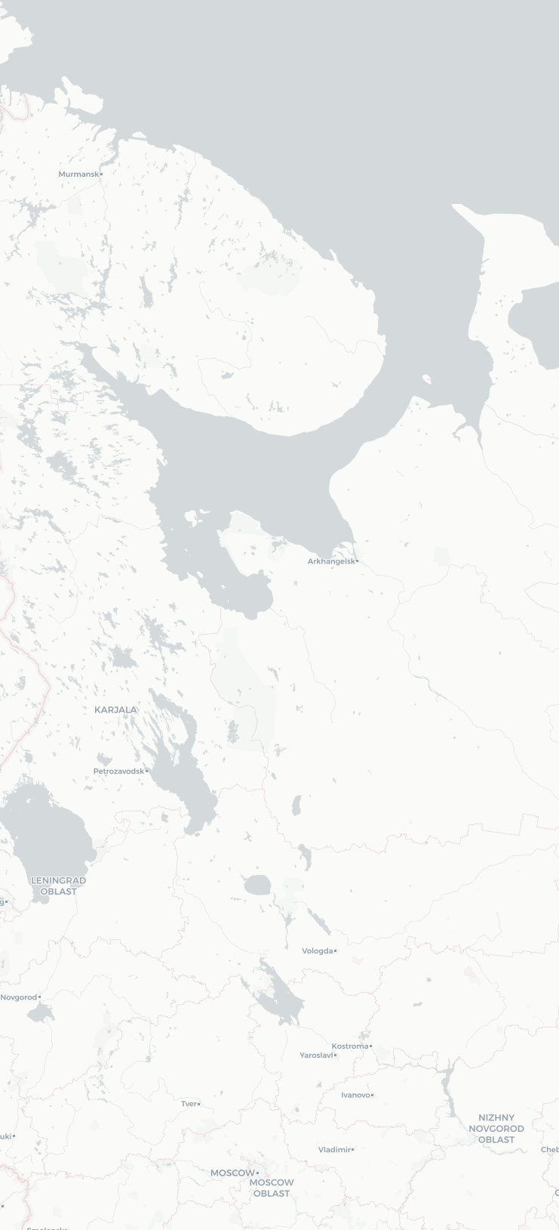
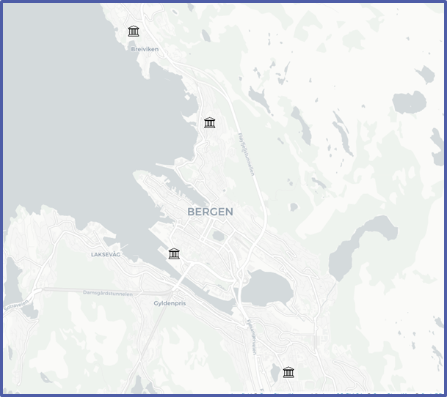
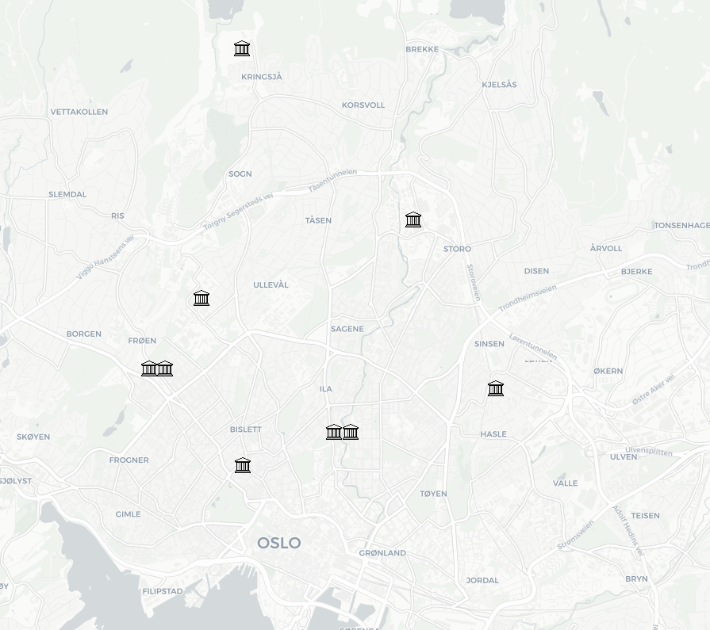

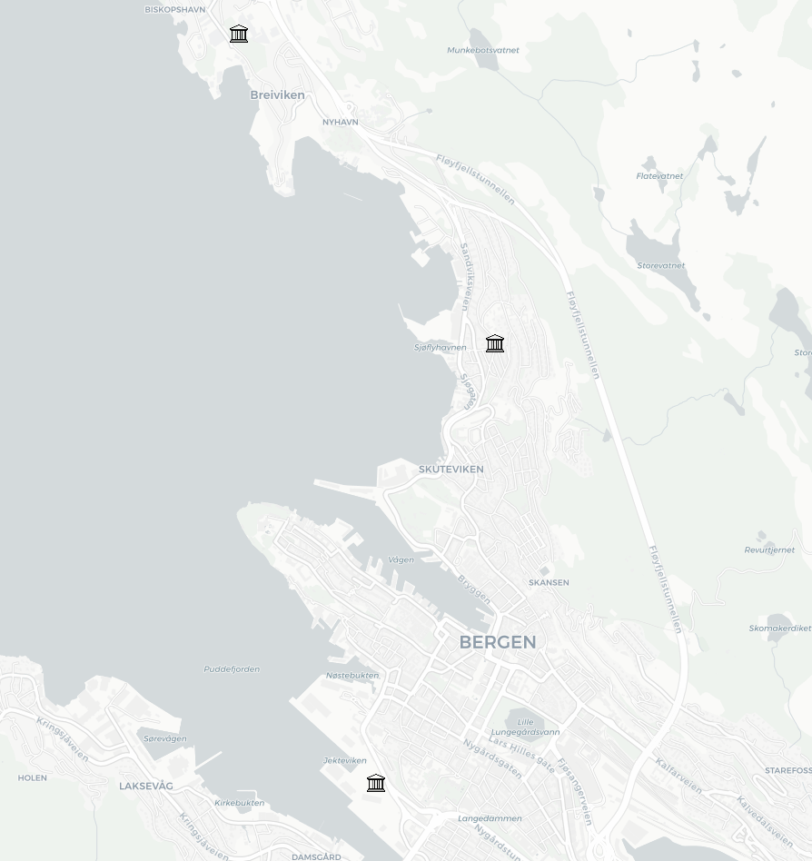
Deltagende Institusjoner
Universitetet i Tromsø
Norges Handelshøyskole
Sámi allaskuvla
NLA Høgskolen
Nord universitet
Norges Idrettshøgskole
Universitetet i Bergen
Handelshøyskolen BI
Høgskulen på Vestlandet
Dronning Mauds Minne høgskole
Universitetet i Oslo
NTNU
Norges musikkhøgskole
Høgskolen i Molde
Politihøgskolen
Fjellhaug Internasjonale Høgskole
Høgskulen i Volda
Arkitektur- og designhøgskolen
Kunsthøgskolen i Oslo
Høgskolen i Innlandet
OsloMet – Storbyuniversitetet
REGION BERGEN
REGION OSLO
Universitetet i Sørøst-Norge
Norges miljø- og biovitenskapelige universitet
Høgskolen i Østfold
Ansgar teologiske høgskole
Universitetet i Agder

Slide 5
Prosjektinformasjon
Bakgrunn, formål og metode
Om institusjonsrapporten
Om spørreskjema
Ipsos har på vegne av Universitetet i Agder gjennomført en spørreundersøkelse som kartlegger mobbing og trakassering i universitets- og høyskolesektoren.
Formålet med undersøkelsen er å kartlegge omfang og frekvens av mobbing og trakassering på arbeidsplassen, samt tilfeller av seksuell trakassering og seksuelle overgrep.
Undersøkelsen ble sendt ut til 42778 ansatte ved 26 deltagende uh-institusjoner. Totalt ble undersøkelsen besvart av 17984 respondenter, noe som gir en responsrate på 42 %. undersøkelsen ble gjennomført mellom 20. mai og 11. juni 2019.
Undersøkelsen er en populasjonsundersøkelse hvor alle ansatte er invitert til å delta. Det er derfor ikke trukket et utvalg på forhånd, og vi har ikke spesifiserte kvoter på bakgrunnsvariabler hos de ansatte.
Av denne grunn så gjøres det ingen generaliseringer til den øvrige populasjonen som ikke har svart.
Denne rapporten fremstiller svarene fra Norges teknisk-naturvitenskapelige universitet.
Det ble utsendt 8702 intervjuforespørsler og registrert svar fra 3423 ansatte. Dette tilsvarer en svarprosent på 40 % og er 3 % under gjennomsnittet.
Kommentarene som gis til de grafiske fremstillingene av tallene bemerker hvilke bakgrunnsvariabler som utmerker seg som viktige forskjeller i de avgitte svarene.
Hvis det er signifikant flere kvinner enn menn som avgir et svar, så bemerkes dette i teksten. Det samme gjelder for alder, stillingskategori og lederansvar.
Rapporten består av fire deler pluss en del med bakgrunnsvariabler. Rapporten leveres også spørreskjema som vedlegg.
Der hvor det ikke er kommentarer om signifikante variasjoner mellom kategorier på bakgrunnsvariabler, så er det enten ingen betydelige forskjeller mellom kategoriene i en variabel eller så er bakgrunnsvariablene utelatt av anonymitetshensyn.
Spørreskjemaet er utarbeidet av Ipsos i samarbeid med oppdragsgiver, og finnes som vedlegg til denne rapporten.
Undersøkelsen stiller spørsmål om fire tema:
Mobbing og trakassering
Seksuell trakassering
Seksuelle overgrep
Kjennskap til og erfaring med varslingssystem
Spørreskjemaet inneholder en rekke utdypende spørsmål om form, frekvens og avsender av de forskjellige formene for negativ oppmerksomhet, i tillegg til spørsmål om bakgrunnsvariabler som kjønn, alder og stillingsbeskrivelse.

Slide 6
Prosjektinformasjon
Anonymitetshensyn
Gitt undersøkelsens sensitive temaer så er det flere spørsmål hvor det kun oppgis total andel per svaralternativ, uten respondentenes bakgrunnsvariabler.
Vi oppgir ikke bakgrunnsvariabler som kjønn, alder og stilling der hvor det er under 10 respondenter som har avgitt et svaralternativ i den hensikt å utelukke enhver mulighet til å utgi personidentifiserende data. Et unntak fra dette er i den nasjonale rapporten, hvor det ikke finnes noen referanser til hvilken institusjon respondenten tilhører.
Vi oppgir heller ikke svar på oppfølgingsspørsmål dersom basen består av færre enn 10 respondenter. Dette gjøres fordi Ipsos ikke kan kjenne til interne forhold som gjør at respondentenes svar kan være personidentifiserende.
Bakgrunnsvariabler er også tilbakeholdt der hvor det på tross av antallet respondenter kan være personidentifiserende informasjon.
Dette er et valg som er truffet uavhengig av oppdragsgiver, og eventuelle spørsmål om disse vurderingene skal rettes til Ipsos.

Slide 7
Prosjektinformasjon
Metodiske utfordringer
Det forekommer utfordringer ved alle spørreundersøkelser som kan påvirke resultatene. I denne undersøkelsen, som er en populasjonsundersøkelse, så er den viktigste utfordringen er at vi ikke kjenner karakteristika blant de som avstår fra å svare. Medlemmene av en populasjon som ikke svarer bør ideelt sett være normalfordelt og kun bestå av tilfeldige forskjeller på bakgrunnsvariabler.
Vi at det er flere menn enn kvinner som har latt være å svare på undersøkelsen, med det resultat at andelen kvinner som har svart på undersøkelsen er høyere enn andelen kvinner som jobber i UH-sektoren. Dette utgjør en skjevhet i utvalget, siden kvinnenes svar utgjør en større andel av totalen.
Det kan være flere grunner til denne skjevheten. For det første vet vi at kvinner – i gjennomsnitt – har en høyere responsrate på spørreundersøkelser. For det andre så kan tematikken være avgjørende. Hvis det er slik at en gruppe oftere blir utsatt for mobbing og trakassering, eller seksuell trakassering eller overgrep, så kan denne gruppen være mer tilbøyelig til å ville svare på undersøkelsen.
Det kan også forholde seg motsatt, at grupper som sjeldnere blir utsatt for dette ikke føler det nødvendig å la sin stemme bli hørt.
Disse vurderingene er avgjørende når man skal bedømme svarenes representativitet. Hvis det ikke er noen systematiske forskjeller mellom gruppen som har svart og gruppen som ikke har svart, så kan vi generalisere svarene til å gjelde hele populasjonen. Hvis dette ikke er tilfelle, så kan vi ikke si noe mer om populasjonen enn det som begrenser seg til utvalgets svar.
I utvalgsundersøkelser, der hvor man trekker et randomisert utvalg av populasjonen på forhånd, så vekter vi svarene i etterkant etter kjente karakteristika i populasjonen som helhet. Dette gjøres ikke i denne undersøkelsen av flere grunner:
Dette er en populasjonsundersøkelse, og ikke en utvalgsundersøkelse som trekker et utvalg fra en liten del av populasjonen med den hensikt å generalisere svarene til den øvrige populasjonen. Denne undersøkelsen skal derimot kartlegge forekomst av mobbing/trakassering, seksuell trakassering og seksuelle overgrep. Formålet er derfor ikke å generalisere funnene til hele populasjonen, men å kartlegge hvor mange som har opplevd det undersøkelsen spør om.
Det ville også vært uheldig å vekte svarene til de som har rapportert om for eksempel seksuelle overgrep på bakgrunn av kjønnsbalansen i utvalget.
Konsekvensen av dette er at vi benytter formuleringen «X % av respondentene har opplevd…» kontra «X % av ansatte i UH-sektoren har opplevd». Det er viktig å være klar over forskjellen mellom disse to, men med en responsrate på 42 % av hele populasjonen så er vi også sikre på at vi har avdekket generelle tendenser uten at hele populasjonen har avgitt svar.
Vi mener derfor at undersøkelsen gir oss viktig innsikt i UH-sektoren uten at vi behøver å vekte resultatene.

Slide 8
Oppsummering
8
© 2019 Ipsos.

Slide 9
Hovedfunn
Oppsummering
Mobbing og trakassering
Seksuell trakassering
Seksuelle overgrep
Varsling
  12 % har blitt mobbet eller trakassert i sitt nåværende arbeidsforhold i løpet av de 12 siste måneder.
  14 % av kvinnene som har svart har blitt mobbet eller trakassert, mot 9 % av mennene.
  En sjettedel av de som har blitt mobbet eller trakassert svarer at dette har skjedd ukentlig.
  Nær 1 av 6 svarer at de er blitt mobbet eller trakassert på grunn av sitt kjønn.
  4 av 5 som har blitt mobbet eller trakassert, svarer at trakasseringen har vært verbal.
  Nær halvparten av de som har blitt mobbet eller trakassert, har blitt det av en sideordnet kollega.
  Totalt 1.8 % svarer at de har blitt seksuelt trakassert i sitt nåværende arbeidsforhold, i løpet av de 12 siste måneder.
  4 % av stipendiatene svarer at de har blitt utsatt for seksuell trakassering.
  En femtedel av de som har blitt seksuelt trakassert svarer at det skjer ukentlig.
  75 % av de som opplever seksuell trakassering, blir trakassert verbalt.
  57 % av de som er seksuelt trakassert, svarer at det er en sideordnet kollega som har utsatt dem for trakasseringen.
  4 av 5 som er utsatt for seksuell trakassering, svarer at det er en mann som har utsatt dem for det.
  Totalt 4 respondenter har opplevd at noen har skaffet seg seksuell omgang med dem ved bruk av vold, eller har følt seg tvunget, truet eller presset til seksuell omgang.
  Av anonymitetshensyn oppgis ingen bakgrunnsvariabler.
      4 av 10 vet ikke hvor de finner varslings-/ si ifra-systemet på UH institusjon.
      Halvparten av de i aldersgruppen 18-29 vet ikke hvor de finner det varslingssystemet.
      3 av 5 av de som har blitt mobbet eller trakassert har ikke meldt fra om kritikkverdige forhold som har berørt dem i sitt nåværende arbeidsforhold, de siste 12 måneder.
      6 % har meldt fra om kritikkverdige forhold som har berørt andre enn dem selv, i sitt nåværende arbeidsforhold de siste 12 måneder.
      1 av 4 av de som har blitt mobbet eller trakassert har meldt fra om kritikkverdige forhold som har berørt andre enn dem selv.

Slide 10
Mobbing og trakassering
10
© 2019 Ipsos.

Slide 11
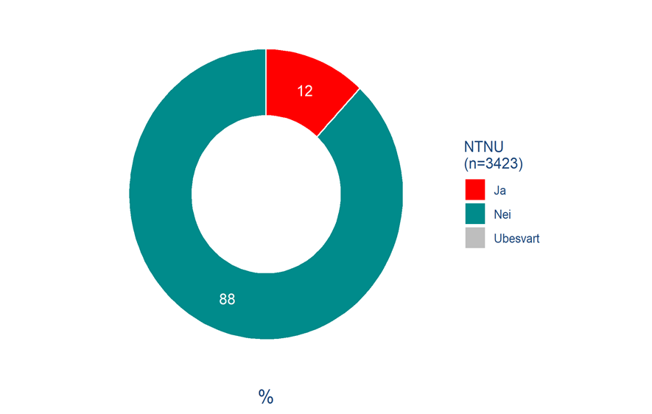
Har du blitt mobbet eller trakassert i ditt nåværende arbeidsforhold i løpet av de siste 12 månedene?
Mobbing og trakassering
Mer enn 1 av 10 har blitt mobbet eller trakassert
Like over 1 av 10 (12 %) av respondentene hos NTNU svarer at de har blitt mobbet eller trakassert i sitt nåværende arbeidsforhold de 12 siste månedene.
Flere kvinner (14 %) enn menn (9 %) har blitt mobbet eller trakassert i sitt nåværende arbeidsforhold.
Ledere uten personalansvar svarer litt oftere (15 %) enn snittet (12 %) at de har blitt mobbet eller trakassert i sitt nåværende arbeidsforhold, i løpet av de 12 siste månedene.
10 % av respondentene som jobber i Teknisk/administrativ ansettelseskategori svarer at de har blitt mobbet eller trakassert.
Q7: Har du blitt mobbet eller trakassert i ditt nåværende arbeidsforhold i løpet av de siste 12 månedene?
Base: 3423

Slide 12
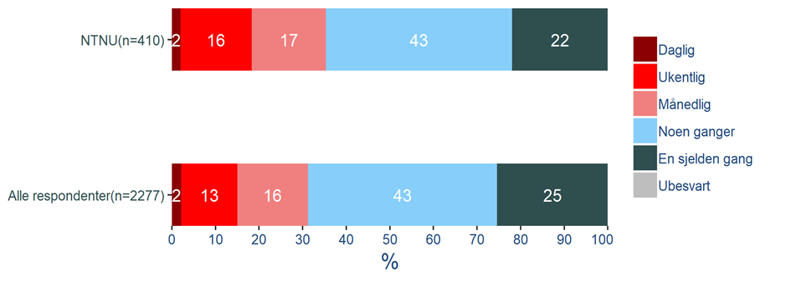
Hvor ofte har du blitt mobbet eller trakassert i ditt nåværende arbeidsforhold de siste 12 månedene?
Mobbing og trakassering
Frekvens på mobbing og trakassering
I den resterende delen av denne seksjonen rapporteres svarene på en rekke oppfølgingsspørsmål som er stilt til de som har opplevd mobbing eller trakassering på arbeidsplassen i løpet av de siste 12 månedene. Disse spørsmålene er kun stilt til de som svarte Ja på forrige spørsmål, altså 12 % av utvalget (410 respondenter). De følgende prosentandelene gjelder derfor kun denne gruppen.
Av de som har blitt mobbet eller trakassert svarer 35 % at dette har skjedd månedlig eller oftere. 43 % svarer at det skjer noen ganger og 22 % svarer at det skjer en sjelden gang.
Det er ingen andre signifikante forskjeller på bakgrunnsvariabler.
Q8: Hvor ofte har du blitt mobbet eller trakassert i ditt nåværende arbeidsforhold de siste 12 månedene?
Base: 410 (Filter: Respondenter som har blitt mobbet eller trakassert de siste 12 måneder)

Slide 13
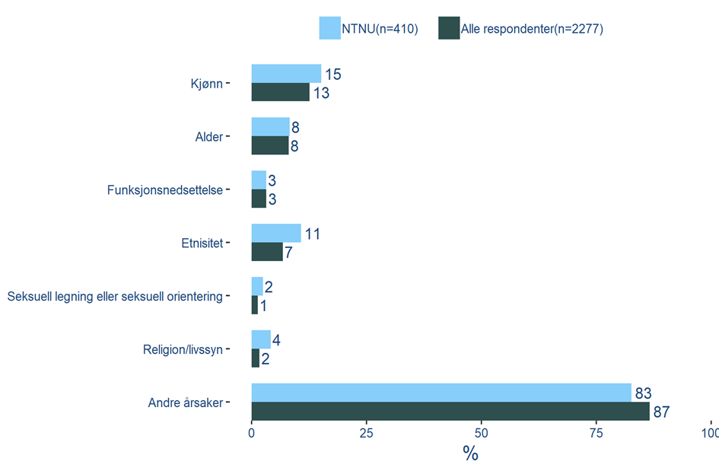
Har du blitt mobbet eller trakassert i ditt nåværende arbeidsforhold med bakgrunn i ett eller flere av disse grunnlagene i løpet av de siste 12 månedene?
Mobbing og trakassering
Oftest andre årsaker til mobbing/trakassering
Over 8 av 10 svarer at det er andre årsaker som er grunnlaget for mobbingen/trakasseringen de har opplevd.
15 % av de som er mobbet eller trakassert er dette på grunnlag av sitt kjønn. En større andel av kvinnene (20 %), enn menn (5 %) svarer dette.
En større andel av menn (7 %) som har blitt mobbet eller trakassert er dette på grunnlag av sin religion/livssyn.
En større andel av stipendiatene som er blitt mobbet eller trakassert blir dette på bakgrunn av sin etnisitet (23 %), seksuelle legning/orientering (6 %) eller religion/livssyn (11 %).
Q9: Har du blitt mobbet eller trakassert i ditt nåværende arbeidsforhold med bakgrunn i ett eller flere av disse grunnlagene i løpet av de siste 12 månedene?
Base: 410 (Filter: Respondenter som har blitt mobbet eller trakassert de siste 12 måneder)

Slide 14
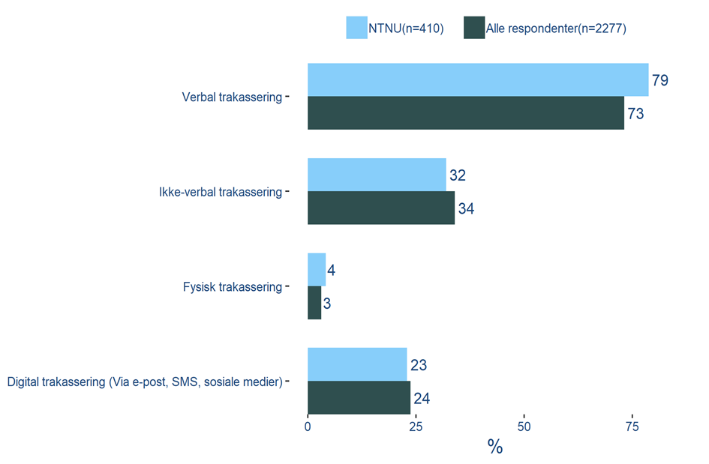
Hvilken eller hvilke former for mobbing eller trakassering har du blitt utsatt for i ditt nåværende arbeidsforhold i løpet av de siste 12 månedene?
mobbing og trakassering
4 av 5 svarer at trakasseringen har vært verbal
79 % av de som har opplevd mobbing eller trakassering svarer at dette var verbalt.
En høyere andel (32 %) av de i aldersgruppen 40-49 år som har opplevd trakassering, svarer at dette har vært digital trakassering.
Q10: Hvilken eller hvilke former for mobbing og trakassering har du blitt utsatt for i ditt nåværende arbeidsforhold i løpet av de siste 12 månedene?
Base: 410 (Filter: Respondenter som har blitt mobbet eller trakassert de siste 12 måneder)

Slide 15
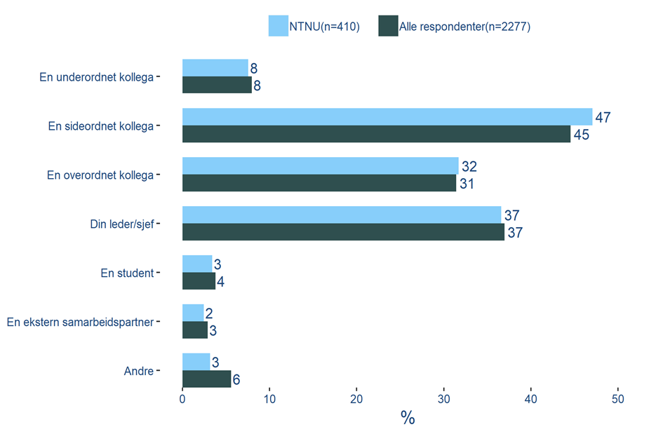
Hvem utsatte deg for mobbing eller trakassering i ditt nåværende arbeidsforhold i løpet av de siste 12 månedene?
Mobbing og trakassering
Oftest sideordnede kollegaer
47 % av de som blir mobbet eller trakassert svarer at det er en sideordnet kollega som har utsatt dem for det. 37 % svarer at det er deres leder/sjef.
50 % av mennene som har blitt mobbet eller trakassert svarer at det er deres leder/sjef som har utsatt dem for det.
46 % av stipendiatene som har blitt utsatt for mobbing eller trakassering svarer at det er en overordnet kollega som har utsatt dem for det.
Q11: Hvem utsatte deg for mobbing eller trakassering i ditt nåværende arbeidsforhold i løpet av de siste 12 månedene?
Base: 410 (Filter: Respondenter som har blitt mobbet eller trakassert de siste 12 måneder)

Slide 16
Seksuell trakassering
16
© 2019 Ipsos.

Slide 17
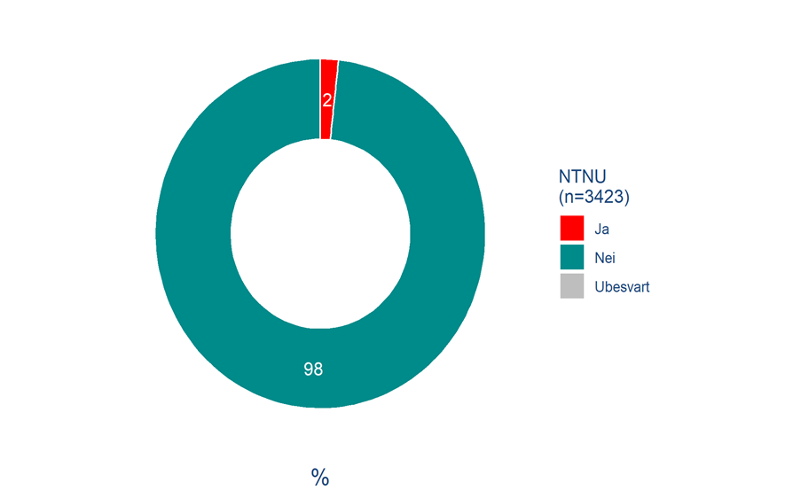
Har du blitt utsatt for seksuell trakassering i ditt nåværende arbeidsforhold i de siste 12 måneder?
seksuell trakassering
4 % av stipendiatene seksuelt trakassert
1.8 % har blitt utsatt for seksuell trakassering på arbeidsplassen i løpet av de siste 12 månedene. Dette utgjør totalt 60 respondenter.
Andelen som har blitt seksuelt trakassert synker med alderen. Blant de yngste (18-29 år) svarer 3 % av de har blitt seksuelt trakassert. Blant de eldste (60+ år) er tallet 0.5 %.
Kvinner har i større grad blitt seksuelt trakassert (2%) enn menn (1%).
4 % av stipendiatene svarer at de har blitt utsatt for seksuell trakassering i sitt nåværende arbeidsforhold de siste 12 måneder.
Q12: Har du blitt utsatt for seksuell trakassering i ditt nåværende arbeidsforhold i løpet av de siste 12 månedene?
Base: 3423

Slide 18
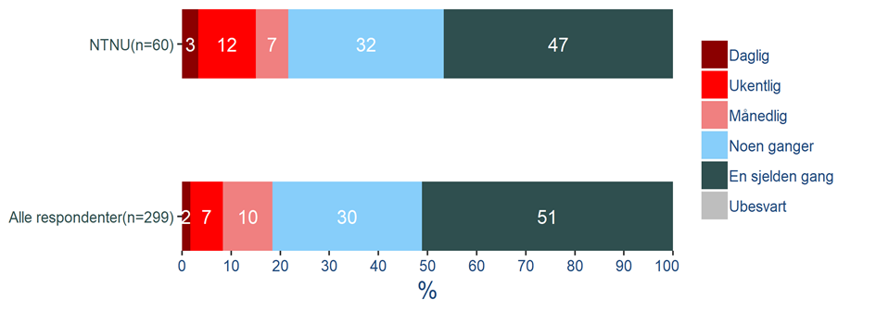
Hvor ofte har du blitt utsatt for seksuell trakassering i ditt nåværende arbeidsforhold de siste 12 månedene?
Seksuell trakassering
Frekvens på trakassering
I den resterende delen av denne seksjonen rapporteres svarene på en rekke oppfølgingsspørsmål som er stilt til de som har opplevd seksuell trakassering på arbeidsplassen i løpet av de siste 12 månedene. Disse spørsmålene er kun stilt til de som svarte Ja på forrige spørsmål, altså 1.8 % av utvalget (60 respondenter). De følgende prosentandelene gjelder derfor kun denne gruppen.
22 % av de som blir seksuelt trakassert blir dette månedlig eller oftere, 32 % svarer at det er noen ganger, og 47 % svarer en sjelden gang.
36 % av stipendiatene som svarer at de blir seksuelt trakassert, blir dette månedlig eller oftere.
Q13: Hvor ofte har du blitt utsatt for seksuell trakassering i ditt nåværende arbeidsforhold i løpet av de siste 12 månedene?
Base: 60 (Filter: Respondenter som har blitt sextrakassert de siste 12 månedene)

Slide 19
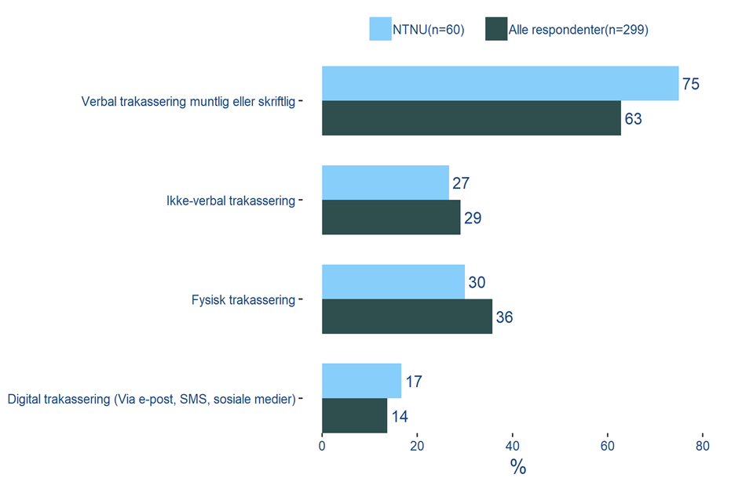
Hvilken eller hvilke former for seksuell trakassering har du blitt utsatt for i ditt nåværende arbeidsforhold i løpet av de siste 12 månedene?
Seksuell trakassering
Verbal trakassering vanligst
75 % av de som er seksuelt trakassert, er blitt dette gjennom verbal trakassering. 30 % svarer at det er fysisk trakassering, og 27 % svarer at det er ikke-verbal trakassering.
Ingen bakgrunnsvariabler utmerker seg på dette spørsmålet.
Q14: Hvilken eller hvilke former for seksuell trakassering har du blitt utsatt for i ditt nåværende arbeidsforhold i løpet av de siste 12 månedene?
Base: 60 (Filter: Respondenter som har blitt sextrakassert de siste 12 månedene)

Slide 20
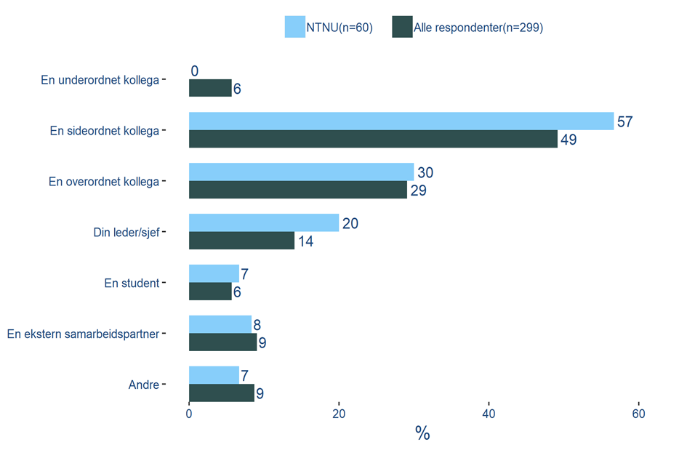
Hvem utsatte deg for dette?
Seksuell trakassering
Oftest sideordnede kollegaer
57 % svarer at det er en sideordnet kollega som har utsatt dem for seksuell trakassering. 30 % har oppgitt en overordnet kollega som har utsatt dem for det, og 20 % har svart at det er deres egen leder/sjef.
Blant dem som har blitt utsatt for seksuell trakassering av en student så er det flere menn enn kvinner.
Ingen andre bakgrunnsvariabler utmerker seg på dette spørsmålet.
Q15: Hvem utsatte deg for dette?
Base: 60 (Filter: Respondenter som har blitt sextrakassert de siste 12 månedene)

Slide 21
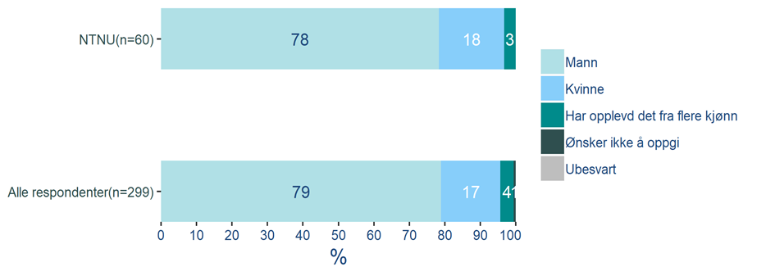
Var den som utsatte deg for dette:
Seksuell trakassering
Menn står oftest bak seksuell trakassering
Av de som er seksuelt trakassert svarer kvinner at de i større grad enn snittet er trakassert av menn (94%), og menn svarer i større grad at de er trakassert av kvinner (77 %).
Q16: Var den som utsatte deg for dette:
Base: 60 (Filter: Respondenter som har blitt sextrakassert de siste 12 månedene)

Slide 22
Seksuelle overgrep
22
© 2019 Ipsos.

Slide 23
Har du i løpet av de siste 12 måneder, i ditt nåværende arbeidsforhold, opplevd at noen har skaffet seg seksuell omgang med deg ved bruk av vold, eller har du følt deg tvunget, truet eller presset til seksuell omgang?
Seksuelle overgrep
4 respondenter utsatt for seksuelt overgrep
4 respondenter svarer at de har opplevd at noen har skaffet seg seksuell omgang med dem ved bruk av vold, eller har følt seg tvunget, truet eller presset til seksuell omgang i løpet av de 12 siste månedene.
Totalt svarer 9 respondenter at de ikke vet eller er usikre på om de har opplevd at noen har skaffet seg seksuell omgang med dem ved bruk av vold, eller har følt seg tvunget, truet eller presset til seksuell omgang i løpet av de 12 siste månedene.
Av anonymitetshensyn vil ingen bakgrunnsvariabler eller andre svar avgitt av de 4 respondentene bli belyst i denne rapporten.
4
respondenter
Q17: Har du i løpet av de siste 12 månedene, i ditt nåværende arbeidsforhold, opplevd at noen har skaffet seg seksuell omgang med deg ved bruk av vold, eller har du følt deg tvunget, truet eller presset til seksuell omgang?
Base: 3423

Slide 24
Kjennskap til varslingsrutiner
24
© 2019 Ipsos.

Slide 25
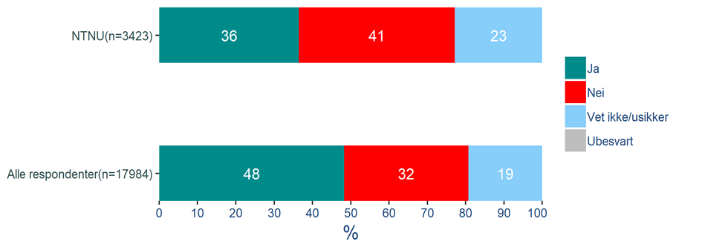
Vet du hvor du finner varslings-/si ifra-systemet på din UH-institusjon?
Kjennskap til varslingsrutiner
4 av 10 vet ikke hvor de finner varslings-/si ifra-systemet
41 % vet ikke hvor de finner varslings-/si ifra-systemet på sin UH institusjon. Dette er vesentlig høyere andel enn landsgjennomsnittet.
De yngre vet dette i lavere grad enn de eldre. 51 % av de i aldersgruppen 18-29 år vet ikke hvor de finner det, mot 35 % i aldersgruppen 60+ år ikke vet det.
23 % er usikre på hvor de finner varslings-/si ifra-systemet på sin institusjon. 36 % vet hvor det er.
Q21: Vet du hvor du finner varslings-/si ifra-systemet på din UH-institusjon?
Base: 3423

Slide 26
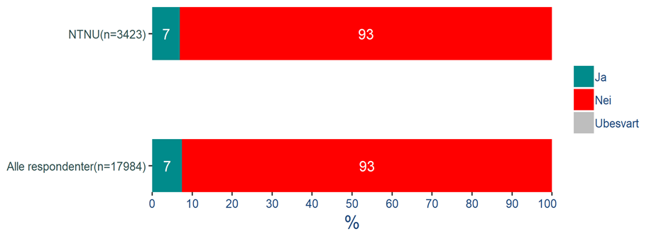
Har du meldt fra om kritikkverdige forhold som har berørt deg i ditt nåværende arbeidsforhold de siste 12 måneder?
Kjennskap til varslingsrutiner
2 av 5 som har blitt mobbet eller trakassert har meldt fra
39 % som har blitt mobbet eller trakassert i sitt nåværende arbeidsforhold i løpet av de 12 siste måneder har meldt fra om kritikkverdige forhold som har berørt dem.
Kun 30 % som har blitt utsatt for seksuell trakassering har meldt fra om kritikkverdige forhold i løpet av de 12 siste månedene.
Q22: Har du meldt fra om kritikkverdige forhold som har berørt deg i ditt nåværende arbeidsforhold de siste 12 månedene?
Base: 3423

Slide 27

Har du meldt fra om kritikkverdige forhold som har berørt andre enn deg i ditt nåværende arbeidsforhold de siste 12 måneder?
Kjennskap til varslingsrutiner
6 % har meldt fra om kritikkverdige forhold som har berørt andre
24 % av de som har blitt mobbet eller trakassert i løpet av de 12 siste månedene i sitt nåværende arbeidsforhold, har meldt i fra om kritikkverdige forhold som har berørt andre enn dem selv.
4 % av de som ikke har blitt mobbet eller trakassert har meldt i fra om kritikkverdige forhold som har berørt andre enn dem selv.
Q23: Har du meldt fra om kritikkverdige forhold som har berørt andre enn deg i ditt nåværende arbeidsforhold de siste 12 månedene?
Base: 3423

Slide 28
Bakgrunnsvariabler
28
© 2019 Ipsos.

Slide 29
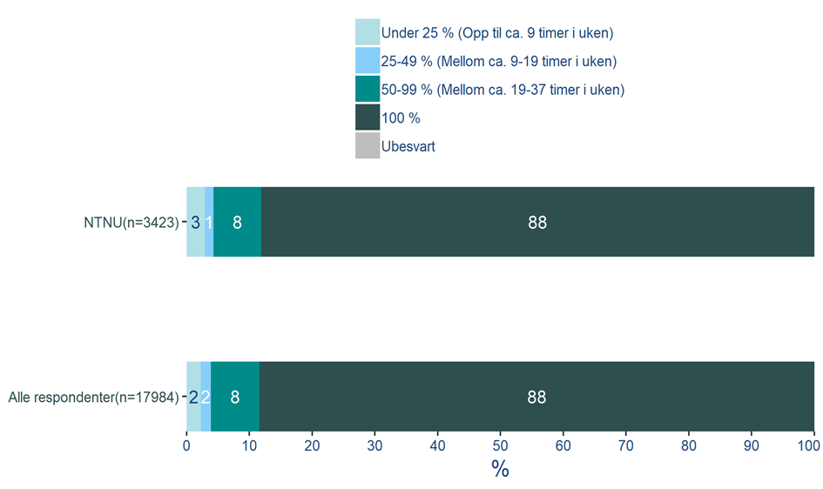
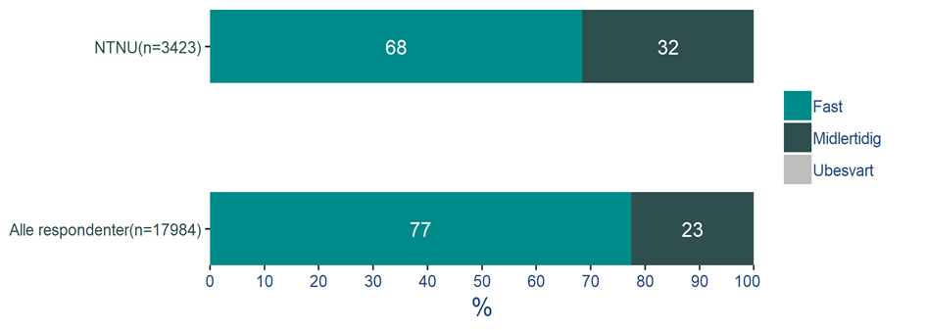
Har du fast eller midlertidig stilling?
Bakgrunnsvariabler
Hvor stor er din stilling?
Grafikk limes inn her ☺
Grafikk limes inn her ☺
Q1: Har du fast eller midlertidig stilling?
Base: 3423
Q2: Hvor stor er din stilling?
Base: 3423

Slide 30
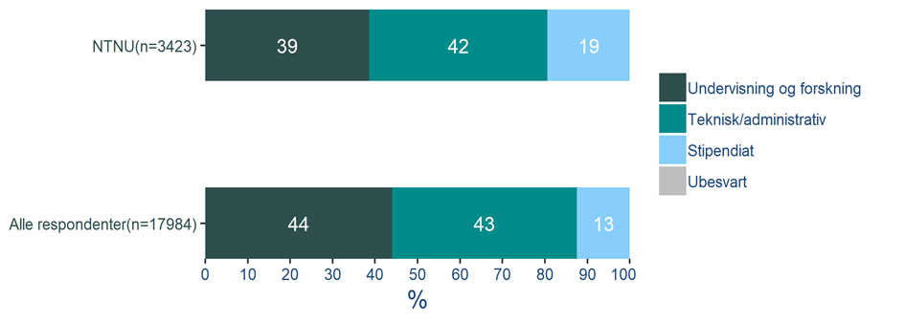
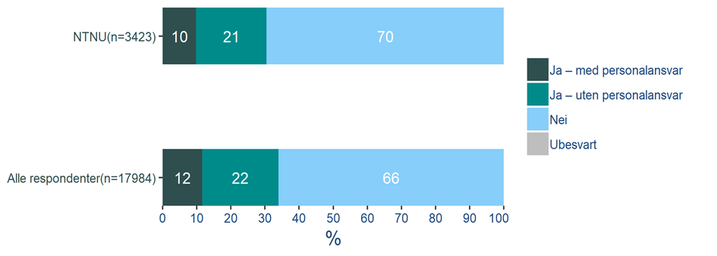
Hvilken ansettelseskategori er du ansatt i?
Bakgrunnsvariabler
Har du lederansvar?
Grafikk limes inn her ☺
Q3: Hvilken ansettelseskategori er du ansatt i?
Base: 3423
Q4: Har du lederansvar?
Base: 3423

Slide 31
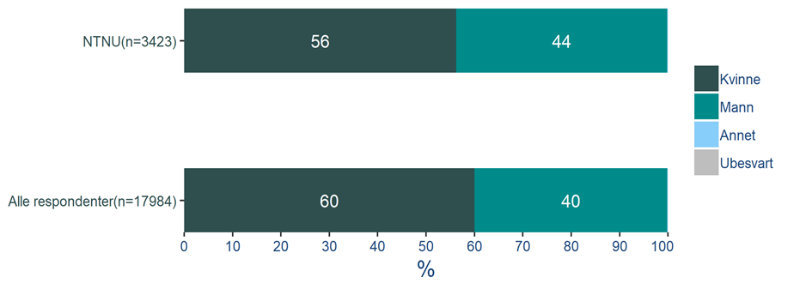
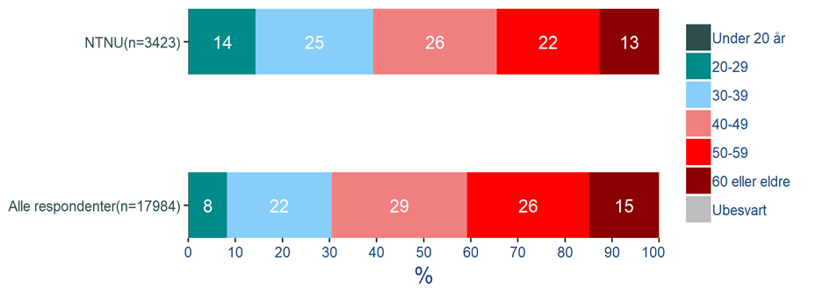
Hvilket kjønn har du?
Bakgrunnsvariabler
Hva er din alder?
Grafikk limes inn her ☺
Q5: Hvilket kjønn har du?
Base: 3423
Q6: Hva er din alder?
Base: 3423

Slide 32
Kontakt Ipsos
Arild Sæle
Prosjektleder
Mads Motrøen
Ansvarlig for analyse og rapportering
Linn Sørensen Holst
Fagansvarlig
arild.sæle@ipsos.com
mads.motroen@ipsos.com
linn.holst@ipsos.com
+47 926 63 227
+47 995 87 968
+47 975 94 285

Slide 33
ABOUT IPSOS
Ipsos ranks third in the global research industry. With a strong presence in 88 countries, Ipsos employs more than 16,000 people and has the ability to conduct research programs in more than 100 countries. Founded in France in 1975, Ipsos is controlled and managed by research professionals. They have built a solid Group around a multi-specialist positioning – Media and advertising research; Marketing research; Client and employee relationship management; Opinion & social research; Mobile, Online, Offline data collection and delivery.
Ipsos is listed on Eurolist - NYSE-Euronext. The company is part of the SBF 120 and the Mid-60 index and is eligible for the Deferred Settlement Service (SRD).
ISIN code FR0000073298, Reuters ISOS.PA, Bloomberg IPS:FP
www.ipsos.com
GAME CHANGERS
At Ipsos we are passionately curious about people, markets, brands and society. We deliver information and analysis that makes our complex world easier and faster to navigate and inspires our clients to make smarter decisions.
We believe that our work is important. Security, simplicity, speed and substance applies to everything we do.
Through specialisation, we offer our clients a unique depth of knowledge and expertise. Learning from different experiences gives us perspective and inspires us to boldly call things into question, to be creative.
By nurturing a culture of collaboration and curiosity, we attract the highest calibre of people who have the ability and desire to influence and shape the future.
“GAME CHANGERS” - our tagline - summarises our ambition.

